Slide 1


Progettazione e stampa 3D
Lezione 3
Lo slicing e la generazione del GCODE con Slic3r.
Ferdinando Miraglia

Slide 2
Lo slicing e la generazione del GCODE con Slic3r - Sommario
Introduzione
I principali parametri
L’interfaccia
  Printer Settings
  Filament Settings
  Print Settings
    Layers and perimeters
    Infill
    Speed
    Skirt and brim
    Support material
Bibliografia

Slide 3
  Lo slicing e la generazione del GCODE con Slic3r – Introduzione
Slic3r nasce dall'esigenza dell’architetto romano Alessandro Ranellucci, di stampare modellini in scala senza necessariamente spendere una fortuna.
E' un progetto avviato come esperimento, ma che in pochi mesi ha avuto un inaspettato successo, fino a diventare il punto di riferimento per l’intero settore a livello internazionale.
Il compito di Slic3r è quello di trasformare un modello 3D, il file che rappresenta l’oggetto da stampare, in una serie di istruzioni che guidano la stampante e le consentono, attraverso le sue parti elettro-meccaniche, di depositare un filamento fuso, strato dopo strato, fino a creare dal nulla un solido reale.
Nel software sono presenti numerosi algoritmi matematici che lavorano sulla geometria del modello calcolando i percorsi ottimali del materiale fuso che andrà a comporre i singoli strati. Slic3r calcola, i perimetri, il riempimento alveolare (al fine di risparmiare materiale a parità di resistenza strutturale), ponti, pareti oblique, “impalcature” provvisorie per sostenere le parti sottosquadro.
Slic3r decide, inoltre, la quantità di materiale da estrudere, controlla le temperature, le ventole e i tempi di raffreddamento, generando il codice di controllo per la creazione del solido.
Slic3r è il “cuore software” della stampa 3D ed è un prodotto Made in Italy.

Slide 4
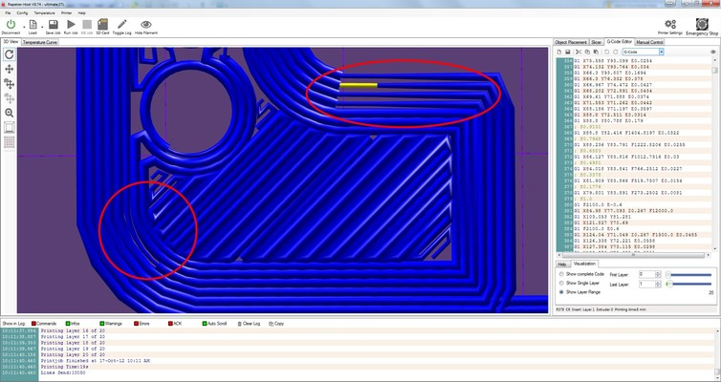
  Lo slicing e la generazione del GCODE con Slic3r – Introduzione
Uno dei passaggi fondamentali nella catena di produzione di un oggetto 3D stampato, è la generazione delle sequenze di istruzioni necessarie per far muovere la stampante.
Queste istruzioni sono i GCode e dipendono dal tipo di macchina. I programmi che generano i GCode sono dei software CAM chiamati slicer, letteralmente affettatori. Gli slicer per le stampanti 3D leggono un modello in formato STereoLitografico (.STL) e lo fanno virtualmente a fette, generando i livelli che la macchina dovrà realizzare.
Poiché dipendono dal tipo di macchina, prima di essere utilizzati, tali software hanno bisogno di essere «settati», ossia è indispensabile impostare i parametri caratteristici e specifici della stampante che andremo ad utilizzare. Tra i parametri essenziali da impostare ci sono: il tipo di firmware utilizzato, il volume di stampa, il diametro del «nozzle», il diametro del filamento, la temperatura di estrusione, temperatura del piatto, etc.

Slide 5
  Lo slicing e la generazione del GCODE con Slic3r – I principali parametri
A prescindere da quello che utilizzeremo (Slic3r, Cura, etc.), tutti i software di slicing ci permetteranno di impostare una serie di parametri fondamentali per ottenere stampe di qualità. Alcuni dei parametri più importanti sono:
  infill – è la percentuale di riempimento dell’oggetto. Se è al 100% l’oggetto sarà completamente riempito di materiale. Un valore pari al 15/20% garantisce modelli robusti facendo risparmiare materiale e tempo. A volte è possibile anche scegliere il pattern di riempimento;
  shell – indica il numero di strati concentrici con cui verrà realizzato l’oggetto. In pratica è lo spessore del perimetro esterno del solido da stampare;
  altezza del layer – lo spessore di ogni livello nella direzione dell’asse z (da 100 a 300 micron). Per realizzare modelli ben definiti il valore deve essere basso, compatibilmente con le caratteristiche della macchina;
  velocità di stampa – esprime la velocità di movimento mentre la macchina è in stampa (mm/sec);

Slide 6
  Lo slicing e la generazione del GCODE con Slic3r – I principali parametri
    temperatura di estruzione – è la temperatura di fusione della plastica e dipende dal tipo di materiale utilizzato;
    temperatura del piano di lavoro – è la temperatura del piano di lavoro;
    generazione del raft – si usa per creare un supporto orizzontale su cui appoggia l’oggetto per facilitare l’attecchimento della plastica e per ridurre le deformazioni;
    supporti – sono delle strutture di supporto con cui stampare anche parti sporgenti o a sbalzo (sottosquadro);
    skirt – traccia un percorso attorno all’oggetto che serve per capire dove sarà posto e per portare a regime l’estrusore che ad inizio stampa potrebbe non essere completamente pieno.
In questa lezione analizzeremo uno ad uno i parametri più importanti e capiremo quando e come dovranno essere impostati ed utilizzati. Lo faremo navigando tra le interfacce del software più utilizzato in assoluto: Slic3r

Slide 7
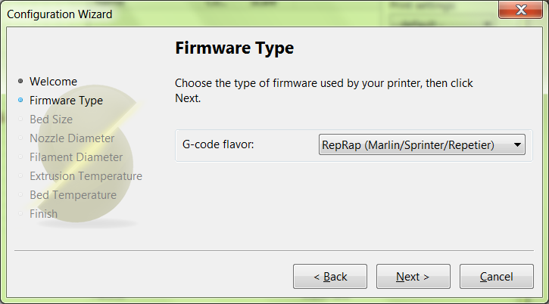
  Lo slicing e la generazione del GCODE con Slic3r – L’interfaccia
Alla prima installazione parte un wizard di configurazione per l’impostazione dei parametri specifici della macchina. I parametri da impostare sono:
Firmware Type: il software presente sulla scheda di controllo che leggerà ed eseguirà il Gcode.
Bed Size: La dimensione del letto di stampa
Nozzle Diameter: il diametro dell’ugello
Filament Diameter: il diametro del filamento utilizzato (solitamente 3mm o 1,75mm)
Extrusion Temperature: La temperatura di estrusione del filamento
Bed Temperature: la temperatura del letto riscaldato, se presente.

Slide 8
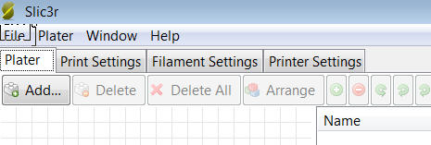
  Lo slicing e la generazione del GCODE con Slic3r – L’interfaccia
I parametri appena settati possono poi essere cambiati in qualunque momento. All’avvio, Slic3r si presenta con una schermata composta da 4 sezioni (Tab) principali:
Plater: Schermata principale dalla quale si può caricare il solido e si può generare il GCode.
Print Settings: Qui ci sono i primi parametri di stampa, quali la gestione dei perimetri, distanza tra i layer, supporti, velocita dei motori, etc.
Filament Settings: Qui ci sono i parametri relativi alla regolazione delle temperature di estrusione e del Heated Bed nonché le impostazioni delle ventole di raffreddamento.
Printer Settings: Qui troviamo le impostazioni relative alle dimensioni dell'area di stampa, del diametro dell'iniettore e la possibilità di aggiungere personalizzazioni al G-Code.

Slide 9
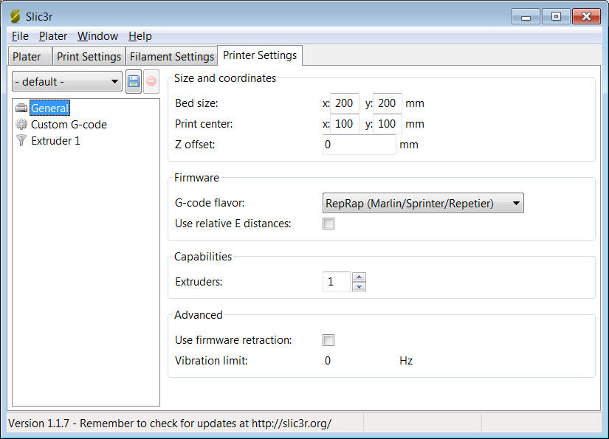
  Lo slicing e la generazione del GCODE con Slic3r – Printer Settings
Printer Settings: in questa sezione troviamo i parametri specifici della stampante, alcuni dei quali già impostati durante il wizard.
Nella sotto sezione General possiamo impostare:
le dimensioni del piatto di stampa;
il punto centrale di stampa;
l’offset per l’asse Z;
il tipo di firmware utilizzato nella scheda di controllo della stampante;
il numero di estrusori.

Slide 10
  Lo slicing e la generazione del GCODE con Slic3r – Printer Settings
Size and coordinates
  Bed size: imposta le dimensione dell'area di stampa in mm. Queste impostazioni andranno a modificare anche l'area grafica presente in Plater.
  Printer center: imposta il centro dell'area di stampa, in mm, e quindi l'oggetto da stampare verrà posizionato in base a questi parametri.
Firmware
  G-code flavor: dal menù a tendina si può selezionare il Firmware in uso tra:
    Marlin-Sprinter-Repetier, Teacup, MakerWare o Sailfish (MakerBot), Mach3/Linux CNC, No extrusion
  Use relative E distances: se spuntata specifica i movimenti dell'estrusore rispetto alla posizione precedente, piuttosto che in termini assoluti. E’ preferibile non spuntare la voce.
Capabilities
  Extruders: nel menù a tendina si imposta il numero di estrusori. Le voci di Printer Settings verranno automaticamente aggiornate con un numero di estrusori pari a quello impostato.
Advanced
In questa sezione sono presenti due parametri che non tratteremo: Use firmware retraction e Vibration limit.

Slide 11
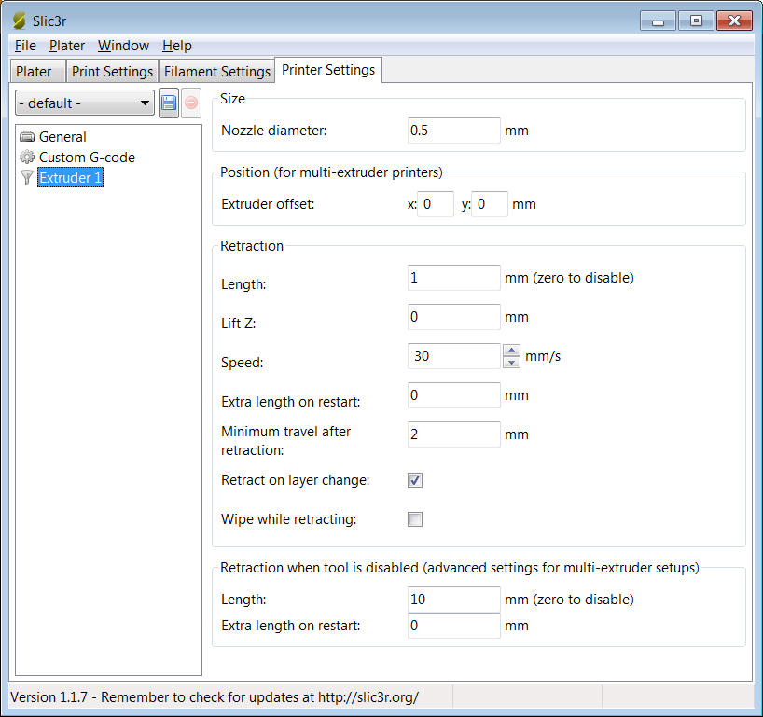
  Lo slicing e la generazione del GCODE con Slic3r – Printer Settings
Printer Settings – Extruder: in questa sezione troviamo i parametri specifici dell’estrusore.
Il diametro del nozzle;
L’offset dell’estrusore in caso di più estrusori;
I parametri per la ritrazione per l’estrusore principale;
I parametri per la ritrazione per gli estrusori aggiuntivi;

Slide 12
  Lo slicing e la generazione del GCODE con Slic3r – Printer Settings
Size e Position
  Nozzle diameter: imposta il diametro dell'iniettore (caratteristica fisica della macchina).
  Extruder offset: imposta la posizione in mm dell'estrusore. Necessario nel caso si utlizzino più estrusori. Solitamente è un parametro già definito nel firmware e non va settato.
Retraction E' la ritrazione del filamento in mm che effettua l'estrusore ad ogni spostamento di passaggio tra un punto ad un altro di stampa, per evitare di lasciare un filamento di plastica fusa oppure un goccia. Bisogna fare alcune prove prima di trovare il settaggio migliore.
  Lenght: imposta la quantità di filo che sarà ritratta durante i movimenti, dipende quindi dall’hot end e dal meccanismo di spinta. E' consigliabile sperimentare col valore predefinito.
  Lift Z: identifica il sollevamento dell'asse z quando vengono eseguiti gli spostamenti veloci in modo da non toccare con l’hotend le parti già stampate durante gli spostamenti.

Slide 13
  Lo slicing e la generazione del GCODE con Slic3r – Printer Settings
  Speed: imposta la velocità con cui il filo sarà ritratto. Con Marlin si può impostare una ritrazione di 30-50 mm/s.
  Extra length on restart: indica i mm estrusi in eccedenza quando riprende la stampa dopo uno spostamento a cui è stato applicato la ritrazione. Conviene lasciare l'impostazione a 0.
  Minimum travel after retraction: questo valore serve ad evitare l’azione di ritrazione nel caso in cui il punto in cui ci si accinge a stampare è molto vicino al punto in cui si trova l'iniettore.
  Retract on layer change: impostato a «si» per default, indica il comando di ritrazione quando si passa a stampare lo strato successivo.
  Wipe while retracting: posiziona l’hot-end, durante la ritrazione, in un punto fuori dal punto di stampa. Solitamente non viene utilizzato, a meno di stampare oggetti piccoli che richiedono una buona definizione di stampa.
Retraction when tool is disabled (utilizzato solo in caso di più estrusori)
  Length ed Extra length when restart: servono per aumentare la ritrazione e la ripresa di stampa degli hot-end secondari quando non vengono utilizzati.

Slide 14
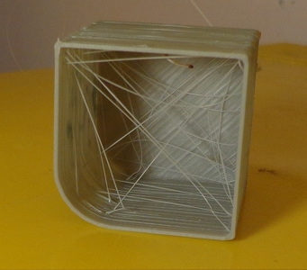
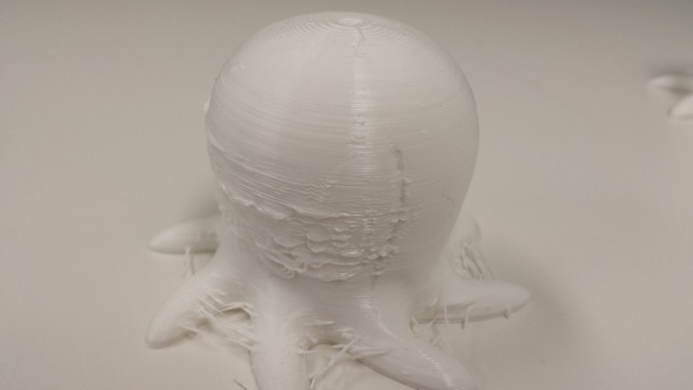
  Lo slicing e la generazione del GCODE con Slic3r – Printer Settings
Esempi di assente o non adeguata ritrazione del filamento.

Slide 15
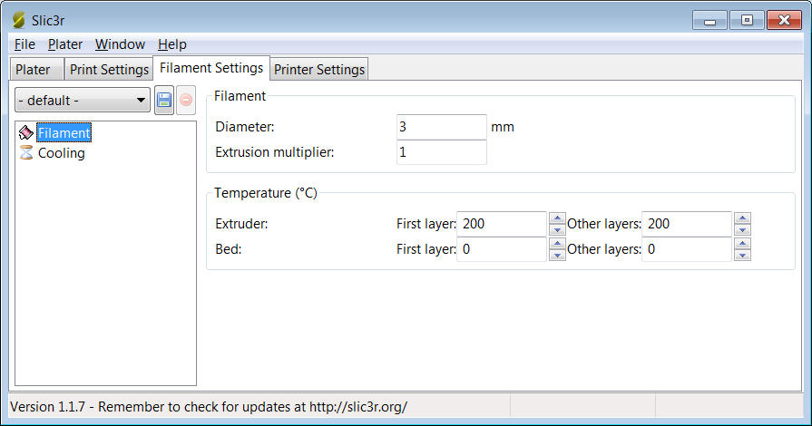
  Lo slicing e la generazione del GCODE con Slic3r – Filament Settings
Filament Settings : in questa sezione troviamo tutte le impostazione relative alle caratteristiche ed alla gestione del filamento quali la dimensione, la percentuale di flusso, la gestione delle temperature e la gestione delle ventole di raffreddamento.
Filament
Diameter: imposta il valore del diametro del filamento usato (solitamente 3mm o 1,75mm).
Extrusion multiper: imposta la percentuale, in decimali, del flusso di stampa.
Temperature(°C)
Extruder: imposta la temperatura dell’hot-end sia per il primo strato che per gli strati successivi.
Bed: imposta la temperatura del piatto riscaldato, se presente, sia per il primo strato sia per gli strati successivi.

Slide 16
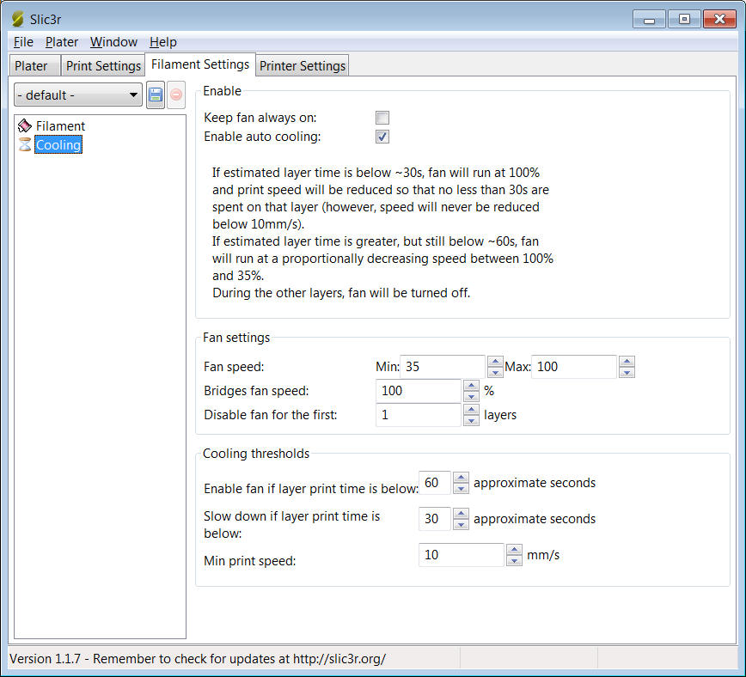
  Lo slicing e la generazione del GCODE con Slic3r – Filament Settings
Cooling: in questa sezione c‘è la gestione del sistema di raffreddamento durante la stampa.
Keep fan always on: se spuntato le ventole restano sempre accese nel rispetto dei parametri di gestione.
Enable auto cooling: per abilitare o disabilitare il sistema automatico di raffreddamento.
Fan settings
Fan speed: imposta le velocità minima e massima di rotazione delle ventoline di raffreddamento.
Bridges fan speed: imposta la velocità di rotazione delle ventoline durante la deposizione di bridges (piccole parti sospese).
Disable fan for the first xx layers: disabilita le ventoline per il numero xx indicato di strati, a partire dal primo.

Slide 17
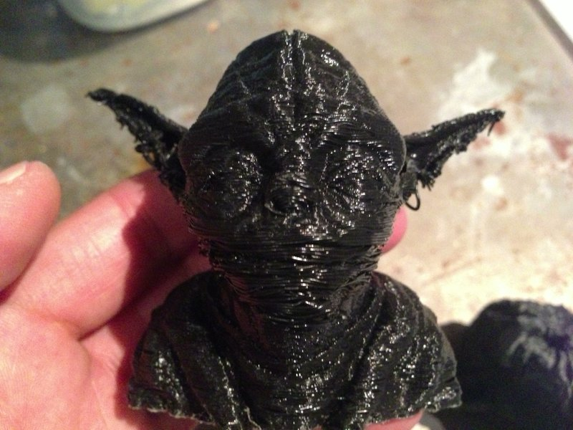
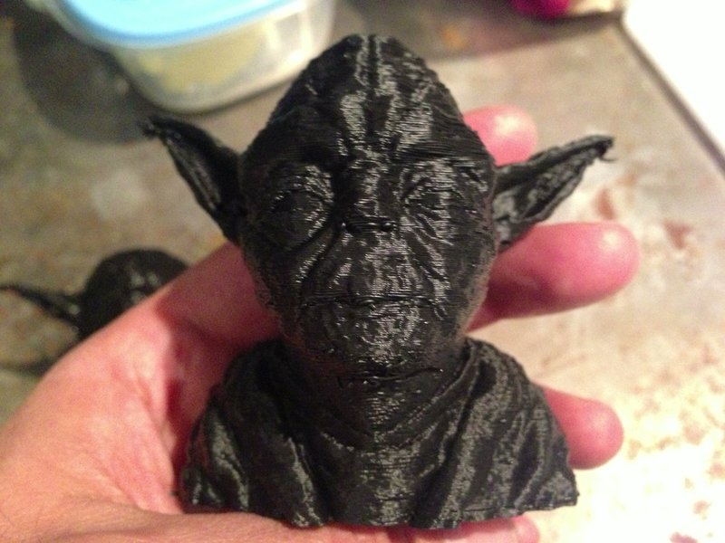
  Lo slicing e la generazione del GCODE con Slic3r – Filament Settings
Esempio di assenza o non corretta impostazione dei parametri di temperatura e raffreddamento. Questi parametri dipendono molto dalla qualità del filamento utilizzato, dalla quantità di flusso d’aria erogata dalle ventoline e dalle dimensioni dell’oggetto stampato. Oggetti piccoli richiedono maggiore raffreddamento e /o minore temperatura di estrusione.

Slide 18
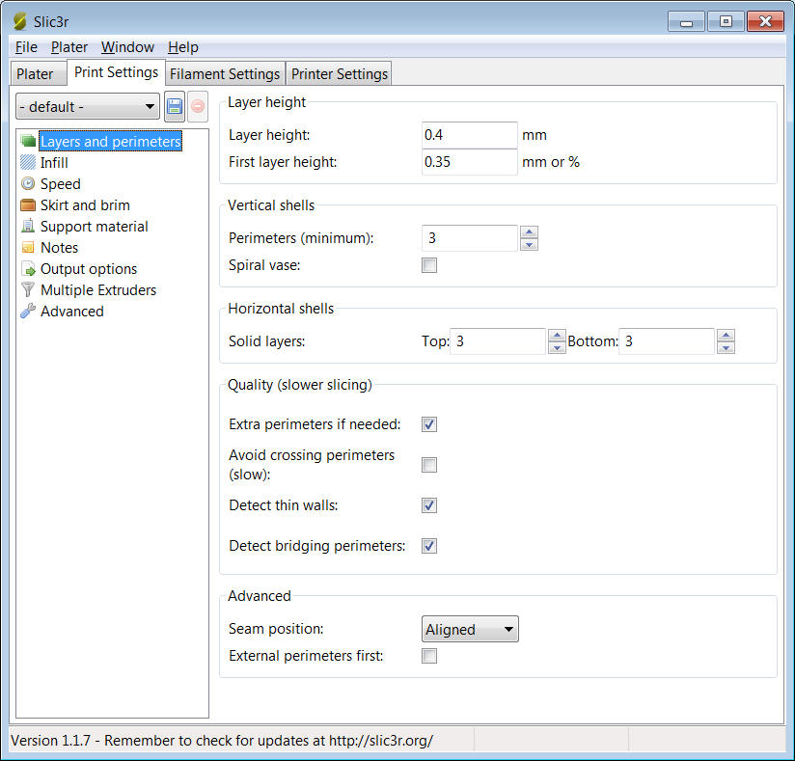
  Lo slicing e la generazione del GCODE con Slic3r – Print Settings
Print Settings: in questa sezione vengono modificati i parametri relativi alla stampa vera e propria. Considerando che le altre schede vengono modificate raramente, le impostazioni di questa scheda saranno variate regolarmente e, quasi sicuramente, ad ogni modello stampato.
Le sotto sezioni che analizzeremo a fondo in questa scheda sono:
Layers and perimeters
Infill
Speed
Skirt and brim
Support material
Advanced

Slide 19
  Lo slicing e la generazione del GCODE con Slic3r – Print Settings - Layers and perimeters
Layers and perimeters
Layer height: è lo spessore di ogni strato, in pratica lo spostamento dell'asse Z tra uno strato ed il successivo. E' un parametro importante e deve essere compatibile con il diametro del foro dell'ugello. Per un ugello di 0.5 mm solitamente si imposta il valore di 0.3 mm. Si consiglia di evitare valori superiori a 0.4 mm, anzi di utilizzare valori inferiori. Con alcune accortezze si può arrivare sino a 0.1mm. Ci sono diversi fattori che concorrono per decidere quanto impostare l'altezza di ogni strato:
  La risoluzione desiderata – meno è l’altezza tra due strati successivi e meno visibile sarà la scalettatura del bordo del filamento. Per la scelta di questo parametro l'estetica gioca un ruolo fondamentale, ma anche la tipologia di modello. Ad esempio, per una parte meccanica potrebbe non essere necessario un rivestimento ad alta risoluzione, mentre per un pezzo da presentazione si.
  Velocità di stampa – ovviamente l’altezza dello strato incide sul tempo totale di stampa, semplicemente perché l'estrusore deve ripassare sullo stesso punto più volte. Uno degli obiettivi della corretta stampa 3D è quello di trovare il giusto equilibrio tra l'altezza dello strato, la velocità e la qualità finale di stampa.

Slide 20
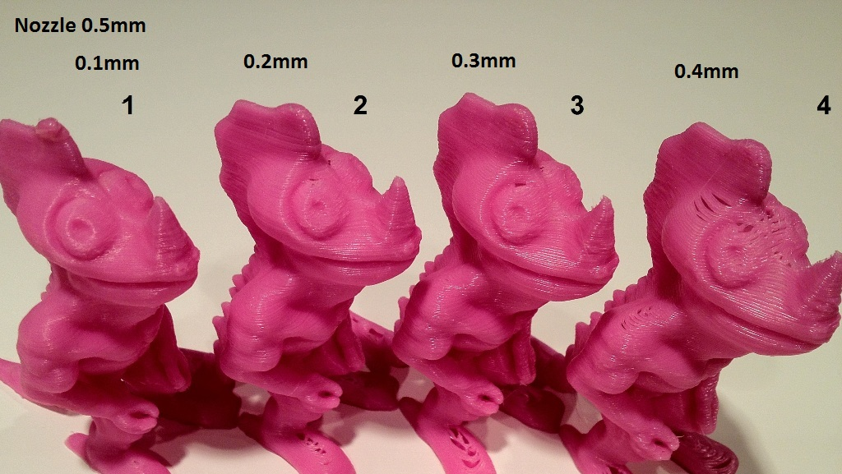
  Lo slicing e la generazione del GCODE con Slic3r – Print Settings - Layers and perimeters
Esempio di stampa dello stesso oggetto con gli stessi parametri a diversa definizione di stampa.

Slide 21
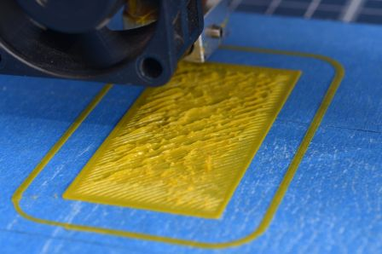
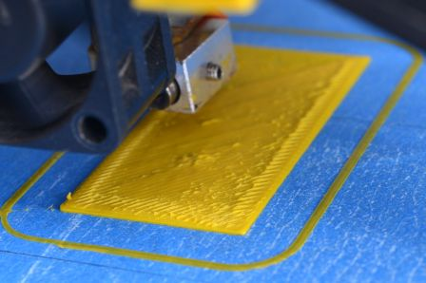
  Lo slicing e la generazione del GCODE con Slic3r – Print Settings - Layers and perimeters
First layer height: è il parametro che imposta lo spessore del primo strato. E’ possibile definirla in mm o in %. Tale parametro è necessario in casi di stampe ad altissima risoluzione (100 micron). Infatti, a causa del non perfetto livellamento del piatto di stampa rispetto a tutti i punti della superfice da stampare, è opportuno impostare questo parametro scegliendo un valore maggiore rispetto ai successivi strati onde evitare una eccessiva deposizione del materiale fuso, l’intasamento dell’hot-end e la conseguente interruzione del flusso del filamento che porta inevitabilmente al blocco della stampa.

Slide 22
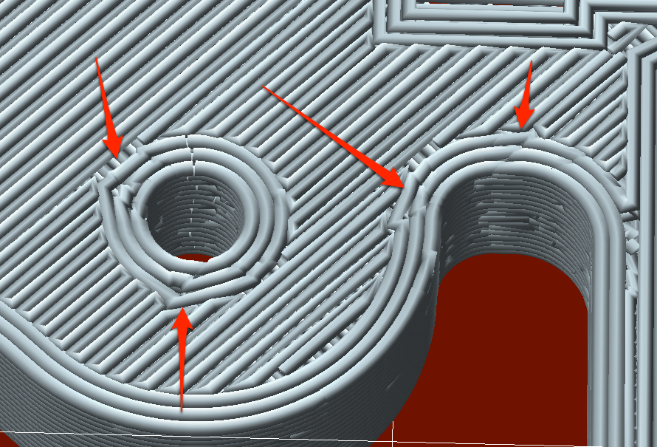
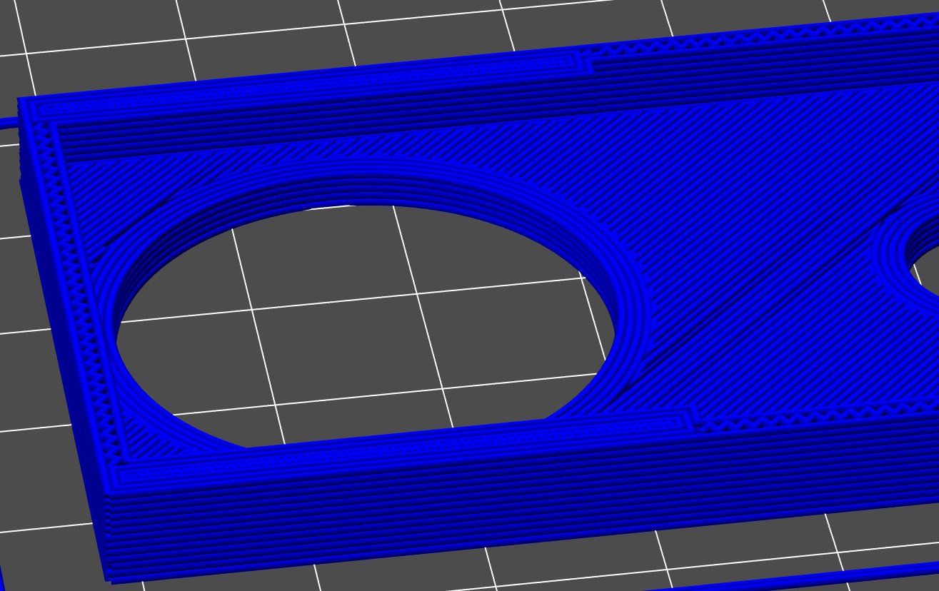
  Lo slicing e la generazione del GCODE con Slic3r – Print Settings - Layers and perimeters
Vertical shell - in pratica le pareti dell’oggetto stampato
Perimeters (minimum): definisce il numero minimo di contorni solidi come perimetro dell'oggetto. Per oggetti sottili potrebbe essere in grado di generare solo uno o due contorni anche se ne impostiamo di più. In base alle caratteristiche dell'oggetto, a volte è conveniente avere meno perimetri ed aumentare la densità del riempimento.

Slide 23
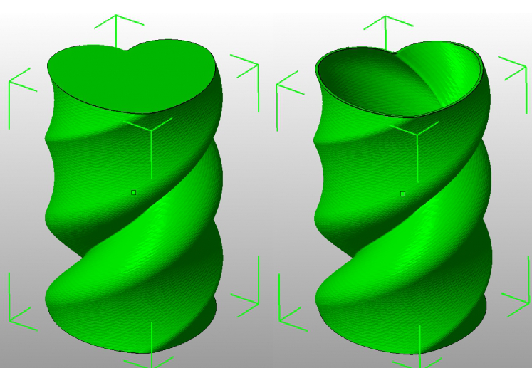
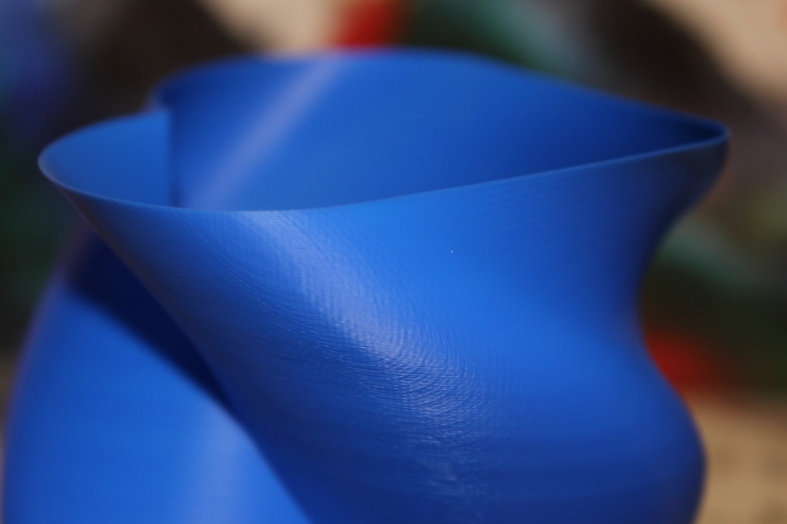
  Lo slicing e la generazione del GCODE con Slic3r – Print Settings - Layers and perimeters
Spiral vase: spuntando questa voce è possibile stampare soltanto il perimetro degli oggetti pieni (fermo restando la base e/o il top). Il perimetro esterno verrà stampato «a spirale» e non più a strati sovrapposti. In questo caso si vedrà il cursore che fa muovere l’asse Z ruotare lentamente ed in modo continuo.

Slide 24
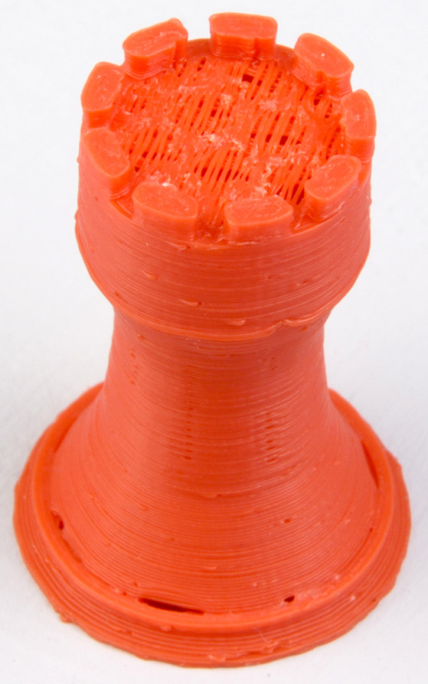
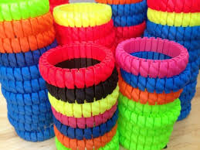
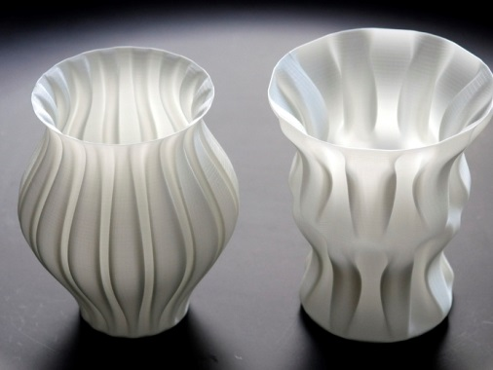
  Lo slicing e la generazione del GCODE con Slic3r – Print Settings - Layers and perimeters
Horizontal shells - i bordi superiori ed inferiori del solido
Solid layers: Imposta il numero degli strati pieni (100% di riempimento) che compongono le superfici inferiori e superiori orizzontali del solido. Un buon valore è 3, si sconsigliano valori maggiori di 6. Gli strati superiori ed inferiori in pratica racchiudono il modello, per questo motivo vanno stampati con uno strato pieno. Per il fondo c’è da considerare anche l’imprecisione del primo strato a contatto con il piatto, per questo si consiglia di avere almeno due strati di fondo. Questo parametro, associato con lo Spiral vase, consente di stampare vasi e braccialetti semplicemente mettendo rispettivamente a zero il valore del top o di entrambi

Slide 25
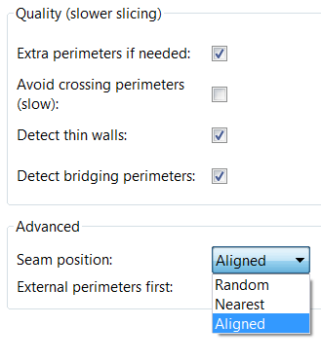
  Lo slicing e la generazione del GCODE con Slic3r – Print Settings - Layers and perimeters
Quality e Advanced: I parametri rappresentati in figura non sono indispensabili da impostare per le prime stampe e, se utilizzati, allungano di molto i tempi di stampa, si consiglia di lasciare i valori di default e di utilizzarli solo quando si inizia ad avere una buona pratica nella stampa 3D.

Slide 26
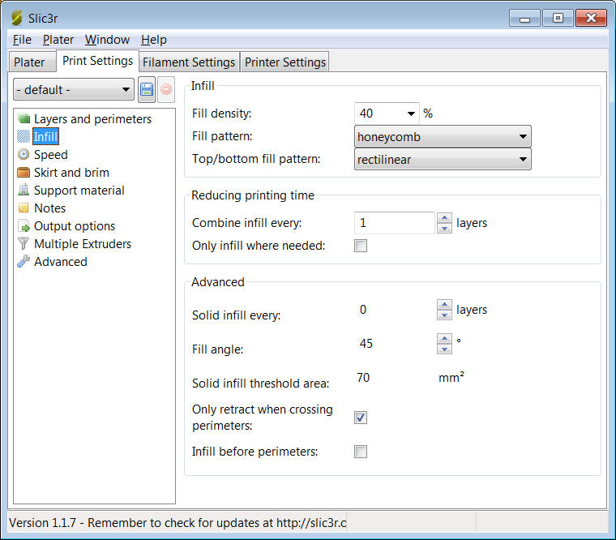
  Lo slicing e la generazione del GCODE con Slic3r – Print Settings - Infill
Infill
Fill density, fill pattern, top/bottom fill pattern: con questi parametri viene impostata la quantità di riempimento (espressa in percentuale o in decimali) che verrà usata nella stampa dell'oggetto, per colmare lo spazio interno, il motivo geometrico del riempimento distinto per le superfici superiori ed inferiori e per la parte interna.

Slide 27
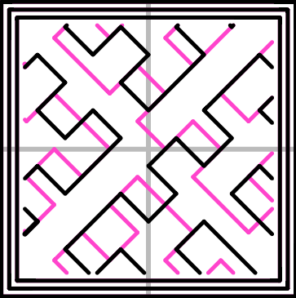
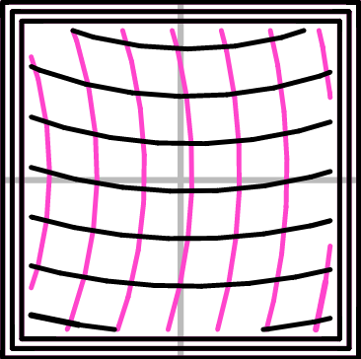
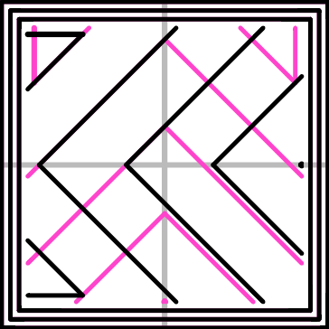
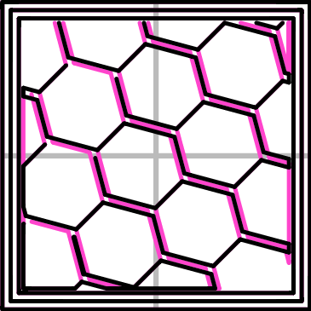
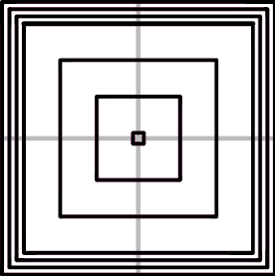
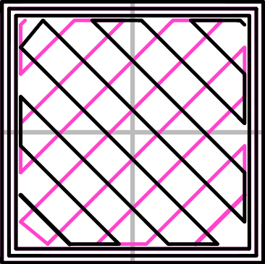
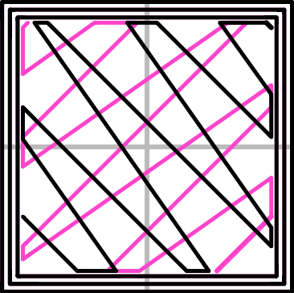
  Lo slicing e la generazione del GCODE con Slic3r – Print Settings - Infill
Nelle figure di seguito potete osservare i vari pattern che è possibile selezionare.
Da sinistra a destra: Hilbert Curve, Archimedean Chords ed Octagram Spiral sono I pattern meno utilizzati ed estremamente lenti sia durante il calcolo del Gcode che durante la stampa del pezzo;
Honeycomb, Concentric, Rectilinear e Line.

Slide 28
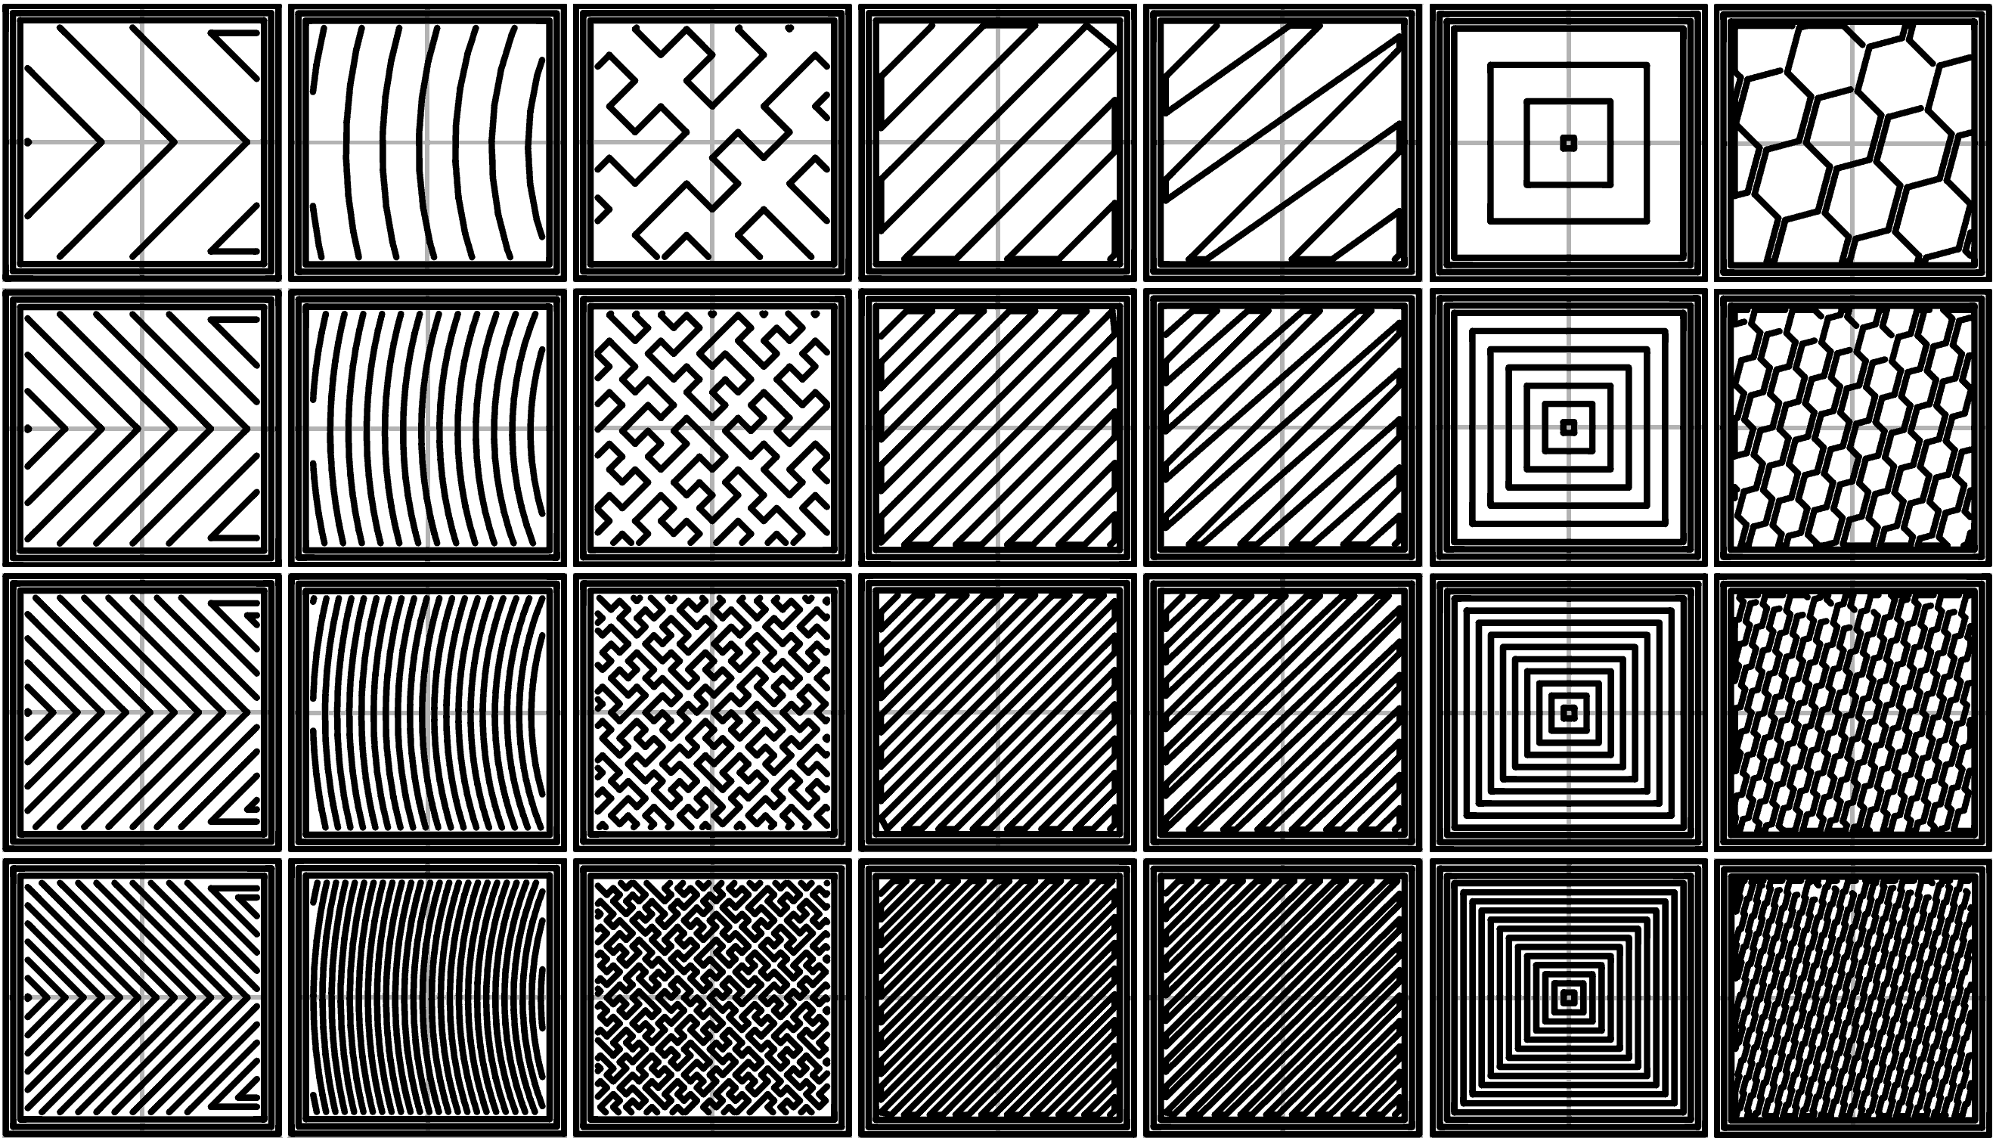
  Lo slicing e la generazione del GCODE con Slic3r – Print Settings - Infill
Octagram S. A. Chords H.Curve Rectilinear Line Concentric Honeycomb
20%
40%
60%
80%

Slide 29
  Lo slicing e la generazione del GCODE con Slic3r – Print Settings - Infill
Nella scelta dell’opportuno pattern di riempimento bisogna tener presente diversi fattori: la robustezza dell’oggetto, il tempo, il materiale utilizzato ed ovviamente preferenze personali. Più il pattern è complesso (Octagram Spiral, Archimedean Chords, Hilbert Curve) più richiede tempo e materiale per costruirlo in quanto il percorso che dovrà compiere l’iniettore sarà più lungo e complesso.
Il riempimento di un oggetto stampato serve, non solo a dare robustezza al pezzo, ma anche come supporto ad eventuali superfici sottosquadro che ripiegano internamente al solido. Ad esempio, quando andiamo a stampare una statuetta, il riempimento potrebbe non essere necessario in quanto non sono richieste caratteristiche di robustezza. In questo caso, però, alcune superfici della statuetta potrebbero non avere un appoggio sufficiente, in tal caso, anche se minimo (7-12%) è necessario impostare il riempimento.
Nel caso si voglia stampare un vaso o un bracciale con il perimetro composto da una sola shell e non si vuole usare l’opzione «spiral vase», è necessario impostare a zero questo parametro.

Slide 30
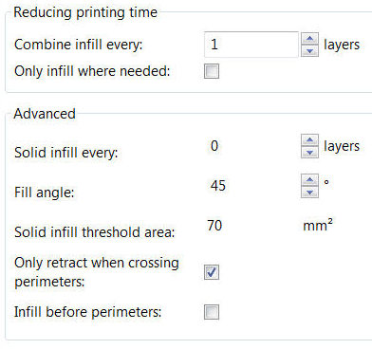
  Lo slicing e la generazione del GCODE con Slic3r – Print Settings - Infill
Reducing Print time: i parametri inclusi in questa sezione servono a ridurre i tempi di stampa. Infatti, se stiamo stampando con un nozzle da 0.5 ad una risoluzione di 0.2, potremmo mettere il valore 2 nel primo dei due parametri. In questo caso l’infill avverrà uno strato si ed uno no ed il flusso dell’infill sarà del 200% (ossia di 0.4 di layer)
A meno di particolari necessità, si consiglia di lasciare invariati I parametri dell’area Advanced.

Slide 31
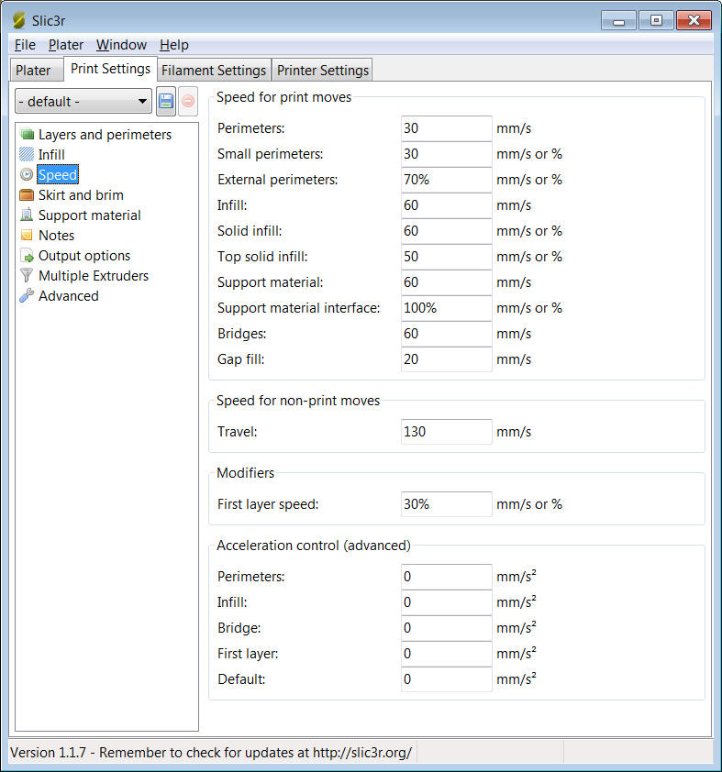
  Lo slicing e la generazione del GCODE con Slic3r – Print Settings - Speed
Speed
Speed for print moves (velocità di stampa)
Perimeters: velocità con cui viene stampato il perimetro dell'oggetto. Più il valore è basso, maggiore è la qualità.
Small perimeters: velocità con cui vengono stampati i perimetri di piccole dimensioni. Conviene tenerlo ad una velocità molto bassa in modo da evitare problemi causati dal passaggio in breve tempo dell‘hotend su uno stesso punto. Infatti, con piccoli perimetri la plastica non ha ancora avuto il tempo di solidificarsi completamente. Impostando questo valore a velocità elevate, fa sì che l’hotend ripassi sopra lo stesso punto prima che la plastica si sia solidificata completamente causando deformazioni del perimetro.

Slide 32
  Lo slicing e la generazione del GCODE con Slic3r – Print Settings - Speed
External perimeters: velocità con cui viene realizzato il perimetro più esterno. Conviene lasciarlo alla velocità impostata per «Perimeters» se non addirittura inferiore per avere , anche in questo caso, un maggiore qualità nella costruzione della superfice visibile.
Ifill: velocità con cui viene fatto il riempimento.
Solid infill: velocità con cui vengono realizzati i riempimenti «solidi», come ad esempio quelli prima dell'ultimo strato.
Top solid infill: velocità con cui viene realizzato il riempimento «solido» dell'ultimo strato.
Bridges: velocità con cui vengono realizzati i «Bridges» cioè le parti di filamento estruse nel vuoto con o senza la presenza di supporto.
Per tali parametri, Slic3r propone una serie di valori di default che è poi possibile modificare in base alle necessità o alle caratteristiche della macchina di stampa. Per le prime prove di stampa è opportuno lasciare invariati tali valori di base.

Slide 33
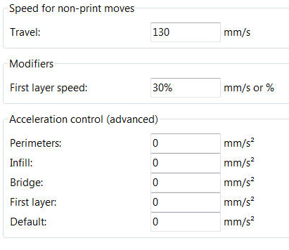
  Lo slicing e la generazione del GCODE con Slic3r – Print Settings - Speed
Per i parametri delle sezioni di fianco, l’unico degno di attenzione è: First layer speed.
Questo parametro serve ad impostare la velocità di stampa del primo strato, che vedremo essere uno dei problemi principali da affrontare quando andremo a stampare per la prima volta. Per un ottimale adesione della plastica al letto di stampa, conviene mantenere velocita molto basse.
Può essere espresso in mm/s o in percentuale. Se espresso in % si riferisce alla velocità di default che sarebbe quella impostata nel «Solid infill»
Gli altri parametri è opportuno lasciarli con i valori di default.

Slide 34
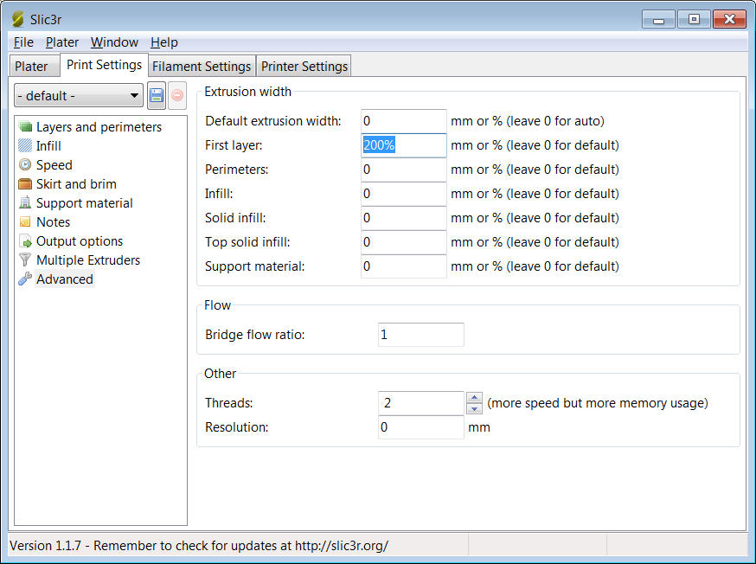
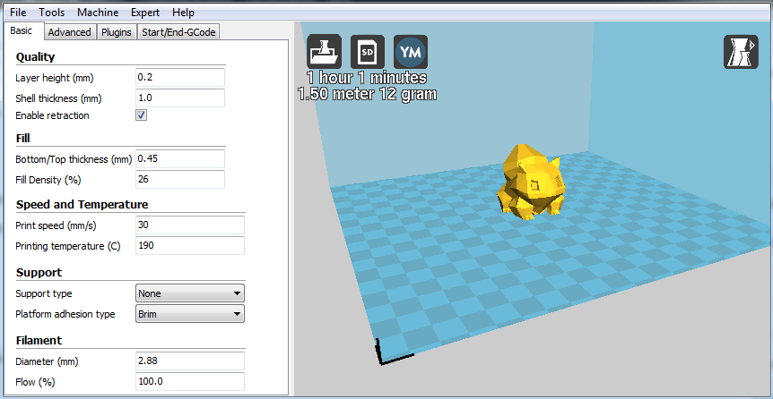
  Lo slicing e la generazione del GCODE con Slic3r – Print Settings
Nella prossima lezione completeremo le sotto sezioni della scheda Print Settings dedicata al controllo del flusso, ci soffermeremo sull’importanza del primo strato e impareremo come generare il GCode una volta impostati i parametri. Faremo infine una veloce carrellata sugli stessi parametri visti in Slic3r con il software Cura della Ultimaker. Saremo, a questo punto in grado di iniziare a fare le prime prove di stampa.

Slide 35
Lo slicing e la generazione del GCODE con Slic3r – Q&A
Domande?

Slide 36
Lo slicing e la generazione del GCODE con Slic3r – Bliografia
http://www.3dprintingcreative.it/alla-scoperta-degli-slicer/
http://slic3r.org/
http://manual.slic3r.org/
https://github.com/alexrj/Slic3r
https://github.com/alexrj/Slic3r/wiki/Documentation
http://www.3dppvd.org/wp/2013/02/soluble-support-material/

